Slide 1
Service Permanente di Interesse Nazionale
Coordinatore Nazionale 2023-2024: dr. Dario Angiolini
Slides realizzate dal dr. Gianfranco Nassisi
Notes:
Spiegare che Martina era una ragazza poco più che ventenne deceduta per ca mammario per «ignoranza» in quanto nessuno parlava in modo chiaro di prevenzione e della possibilità che i giovani possano ammalarsi. Chiese che si parlasse ai giovani di prevenzione e tale richiesta fu raccolta dal prof. Cosimo di Maggio e così iniziò PM che punta tutto sull’importanza della prevenzione.

Slide 2
PERCHÉ LA MIA MAMMA NON CONOSCE
LE MANOVRE
DI DISOSTRUZIONE?
Notes:
Cardiopatia, diabete e tumore (a parte vi sono le malattie infettive che però sono importanti nei paesi meno civilizzati) sono le 3 patologie che provocano più morti e con un corretto stile di vita che è il messaggio di PM con una fava si prendono ttre piccioni

Slide 3
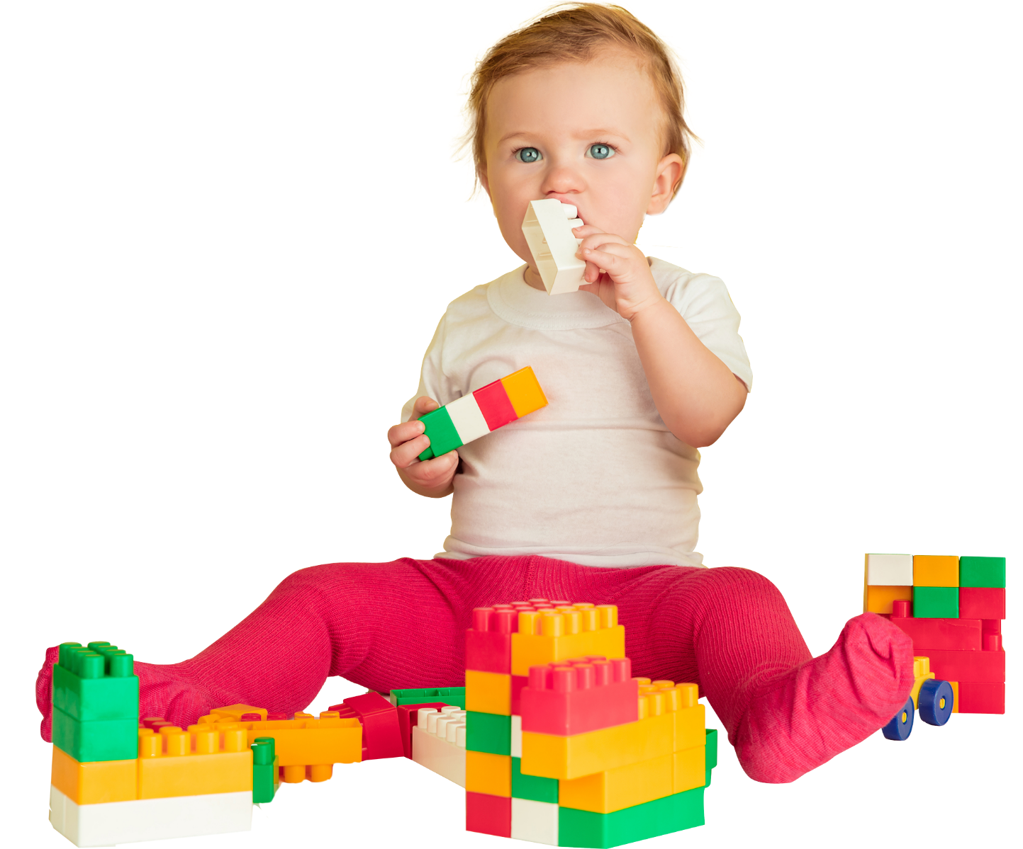
I NUMERI
Circa 50 morti
l’anno
tra gli 0
e i 14 anni
Dati: Società Italiana di Pediatria, 2017
Notes:
Le raccomandazioni contenute nel codice europeo contro il cancro sono note da tempo … ed è anche ben noto cosa fare … ma queste informazioni non hanno effetto o ne hanno molto poco, benchè validato dall’OMS e quindi scientificamente ineccepibile In Italia la realtà è questa: FUMATORI 32% (trentadue) NESSUNA ATTIVITA’ FISICA 85% (ottantacinque) NON MANGIA FRUTTA 91% (novantuno). E’ ovvio che la metodologia di comunicazione usata finora non funziona …
)

Slide 4
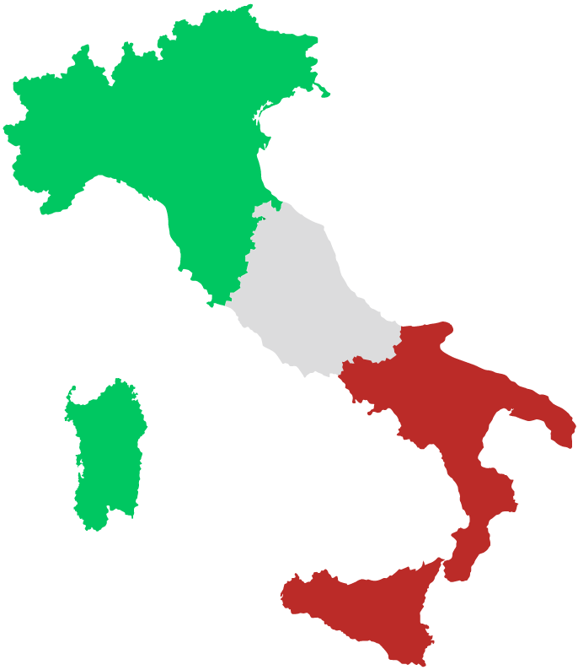
PERCHÉ?
In Italia, escludendo
il personale sanitario,
meno dell’1%
della popolazione
conosce come liberare
le vie aeree di un bambino
da un corpo estraneo
<1%
57%
Notes:
Da questa diapositiva si evince un quadro non certamente encomiastico del comportamento degli italiani, dobbiamo nelle nostre lezioni battere molto sul concetto di prevenzione e sui corretti stili di vita che privilegino un’alimentazione sana, stimolare l’attività fisica se non quella sportiva ed essere decisi e convinti nella campagna contro il fumo

Slide 5
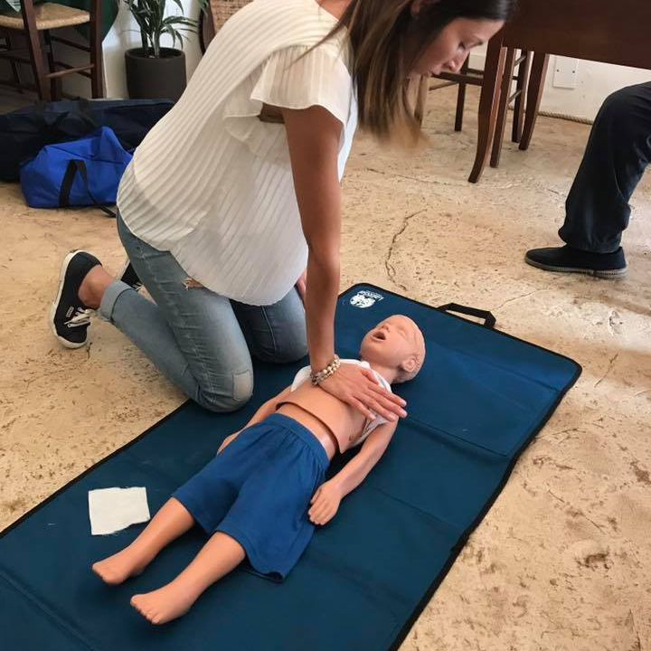
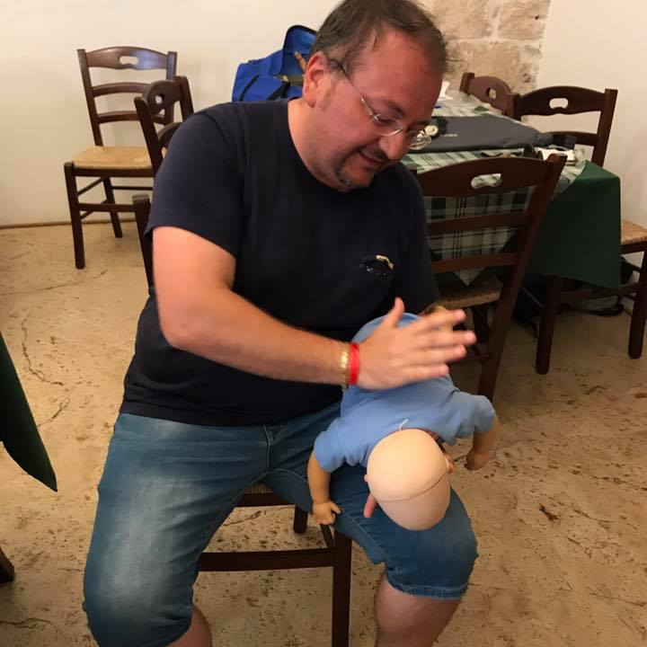
La Formazione DEVE CAMBIARE
IL COMPORTAMENTO delle persone
Notes:
Da questa diapositiva si evince un quadro non certamente encomiastico del comportamento degli italiani, dobbiamo nelle nostre lezioni battere molto sul concetto di prevenzione e sui corretti stili di vita che privilegino un’alimentazione sana, stimolare l’attività fisica se non quella sportiva ed essere decisi e convinti nella campagna contro il fumo

Slide 6
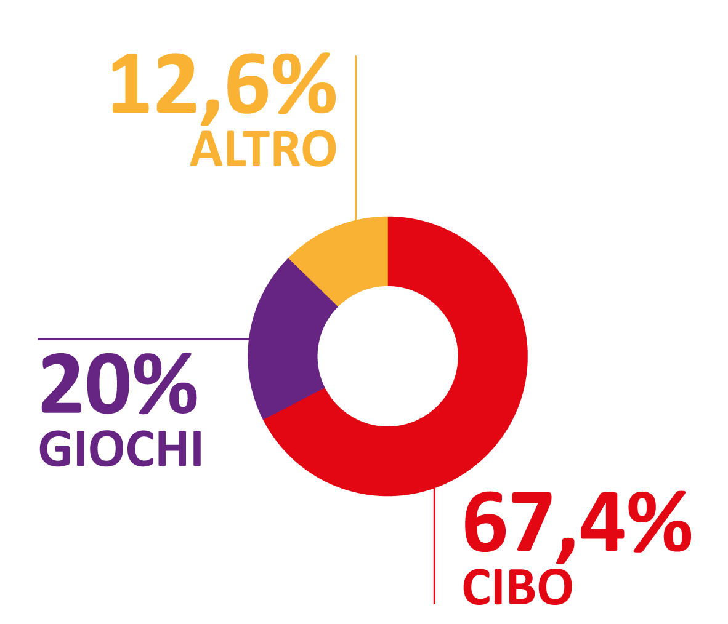
OSTRUZIONE DELLE VIEE AEREE
ETÀ DI MASSIMA INCIDENZA
Da 2 mesi a 2 anni
Tipo di corpo estraneo inalato
Notes:
Da questa diapositiva si evince un quadro non certamente encomiastico del comportamento degli italiani, dobbiamo nelle nostre lezioni battere molto sul concetto di prevenzione e sui corretti stili di vita che privilegino un’alimentazione sana, stimolare l’attività fisica se non quella sportiva ed essere decisi e convinti nella campagna contro il fumo

Slide 7
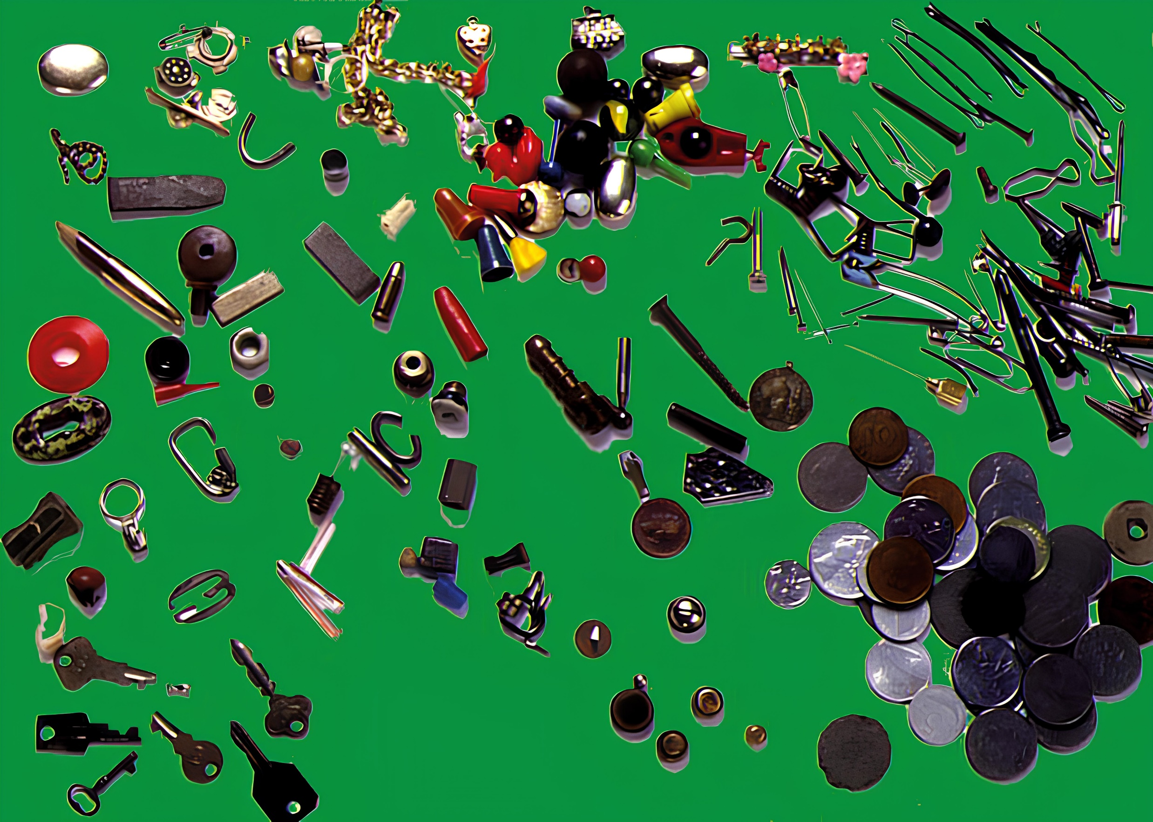
Oggetti asportati chirurgicamente o recuperati dai nostri bambini
Coordinatore Nazionale 2023-2024: dr. Dario Angiolini
Slides realizzate dal dr. Gianfranco Nassisi
Notes:
Da questa diapositiva si evince un quadro non certamente encomiastico del comportamento degli italiani, dobbiamo nelle nostre lezioni battere molto sul concetto di prevenzione e sui corretti stili di vita che privilegino un’alimentazione sana, stimolare l’attività fisica se non quella sportiva ed essere decisi e convinti nella campagna contro il fumo

Slide 8
DISOSTRUZIONE
0-3 ANNI L’ETÀ PIÙ A RISCHIO
VIE AEREE CONICHE FINO ALLA PUBERTÀ
INCAPACITÀ DI MASTICARE
DENTIZIONE DECIDUA
DEGLUTIZIONE NON EFFICIENTE
INESPERIENZA DEL SOFFOCAMENTO
Coordinatore Nazionale 2023-2024: dr. Dario Angiolini
Slides realizzate dal dr. Gianfranco Nassisi
Notes:
Da questa diapositiva si evince un quadro non certamente encomiastico del comportamento degli italiani, dobbiamo nelle nostre lezioni battere molto sul concetto di prevenzione e sui corretti stili di vita che privilegino un’alimentazione sana, stimolare l’attività fisica se non quella sportiva ed essere decisi e convinti nella campagna contro il fumo

Slide 9
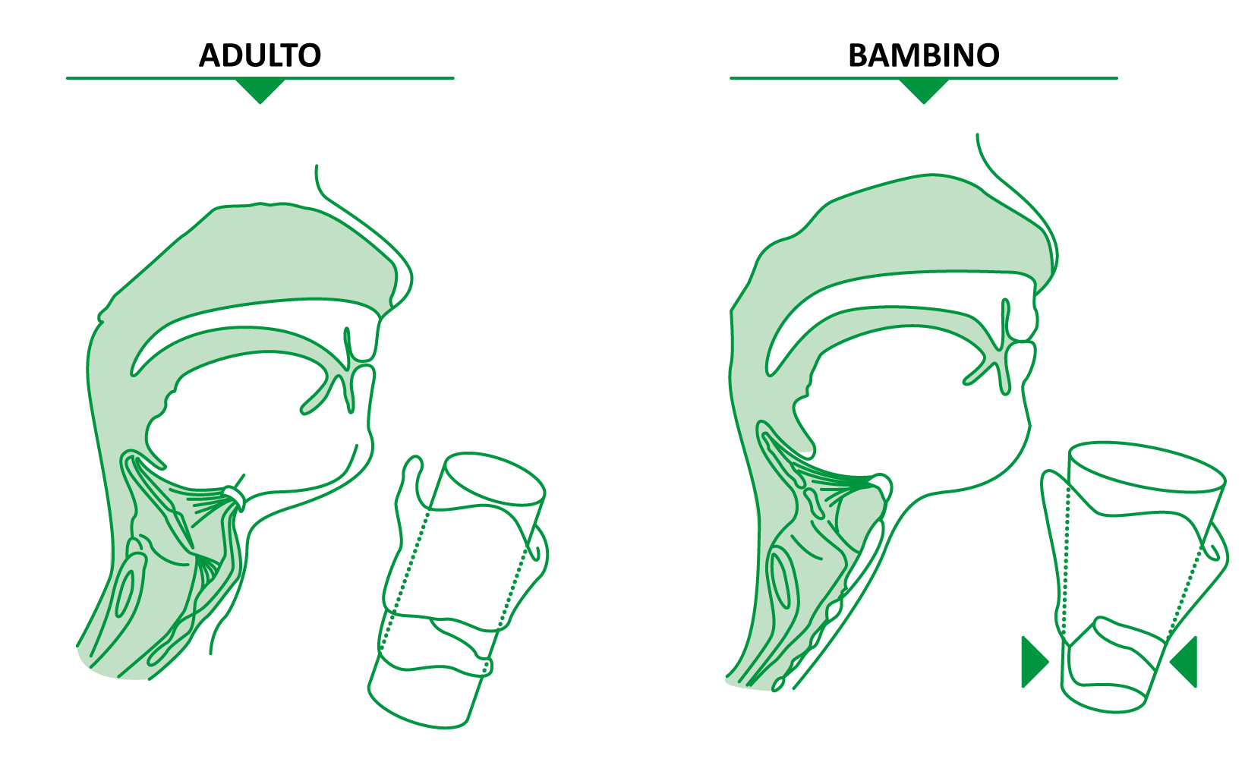
ANATOMIA
L’anatomia delle prime vie aeree del bambino
favorisce l’ostruzione a causa della sua conformazione conica.
I bambini hanno la laringe posta più in alto e fatta a imbuto.
Notes:
Da questa diapositiva si evince un quadro non certamente encomiastico del comportamento degli italiani, dobbiamo nelle nostre lezioni battere molto sul concetto di prevenzione e sui corretti stili di vita che privilegino un’alimentazione sana, stimolare l’attività fisica se non quella sportiva ed essere decisi e convinti nella campagna contro il fumo

Slide 10
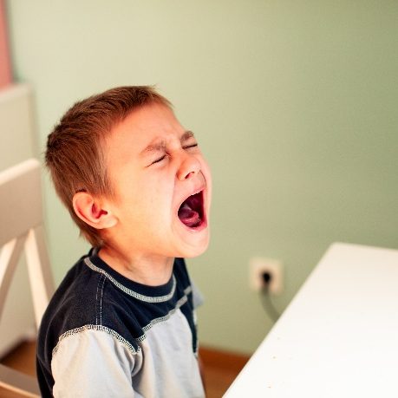
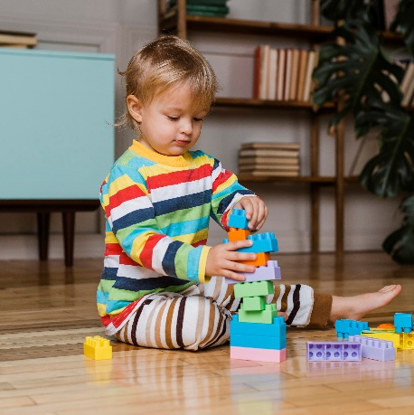
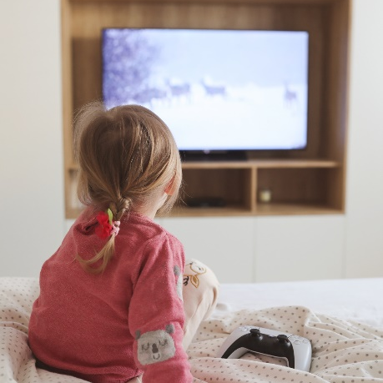
PREVENZIONE
OSTRUZIONE DELLE VIE AEREE
QUANDO SI MANGIA
NON CORRETTO
CORRETTO
Notes:
Da questa diapositiva si evince un quadro non certamente encomiastico del comportamento degli italiani, dobbiamo nelle nostre lezioni battere molto sul concetto di prevenzione e sui corretti stili di vita che privilegino un’alimentazione sana, stimolare l’attività fisica se non quella sportiva ed essere decisi e convinti nella campagna contro il fumo

Slide 11
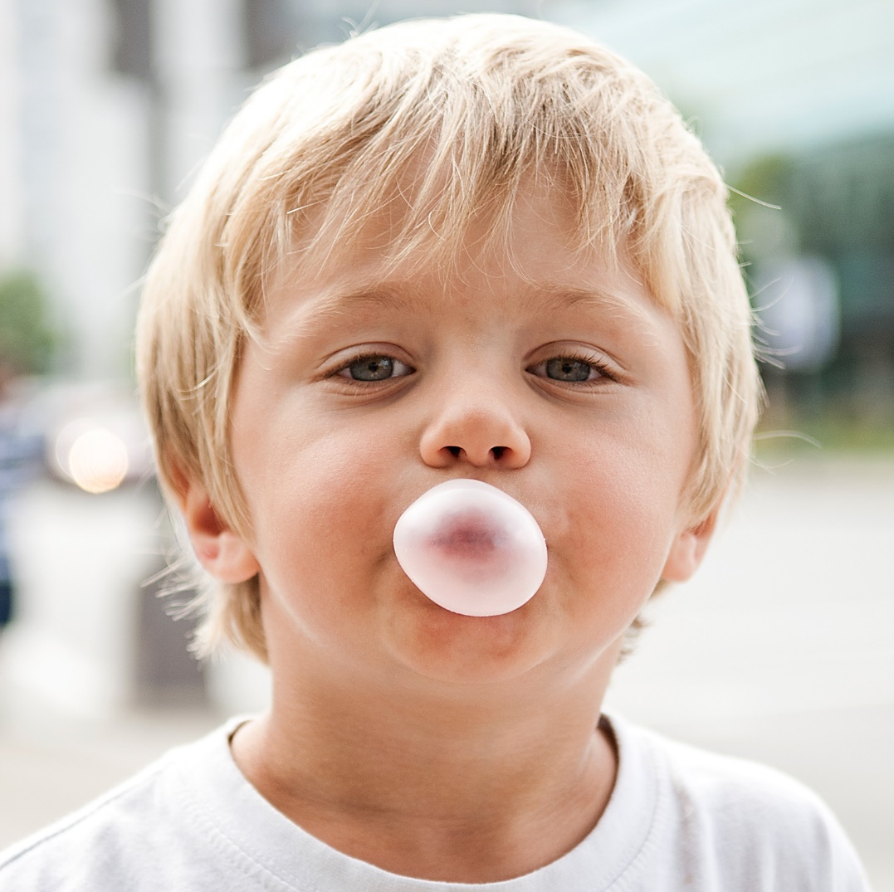
PREVENZIONE
LA GOMMA DA MASTICARE
La gomma
da masticare
è inappropriata
per i bambini
Notes:
Da questa diapositiva si evince un quadro non certamente encomiastico del comportamento degli italiani, dobbiamo nelle nostre lezioni battere molto sul concetto di prevenzione e sui corretti stili di vita che privilegino un’alimentazione sana, stimolare l’attività fisica se non quella sportiva ed essere decisi e convinti nella campagna contro il fumo

Slide 12
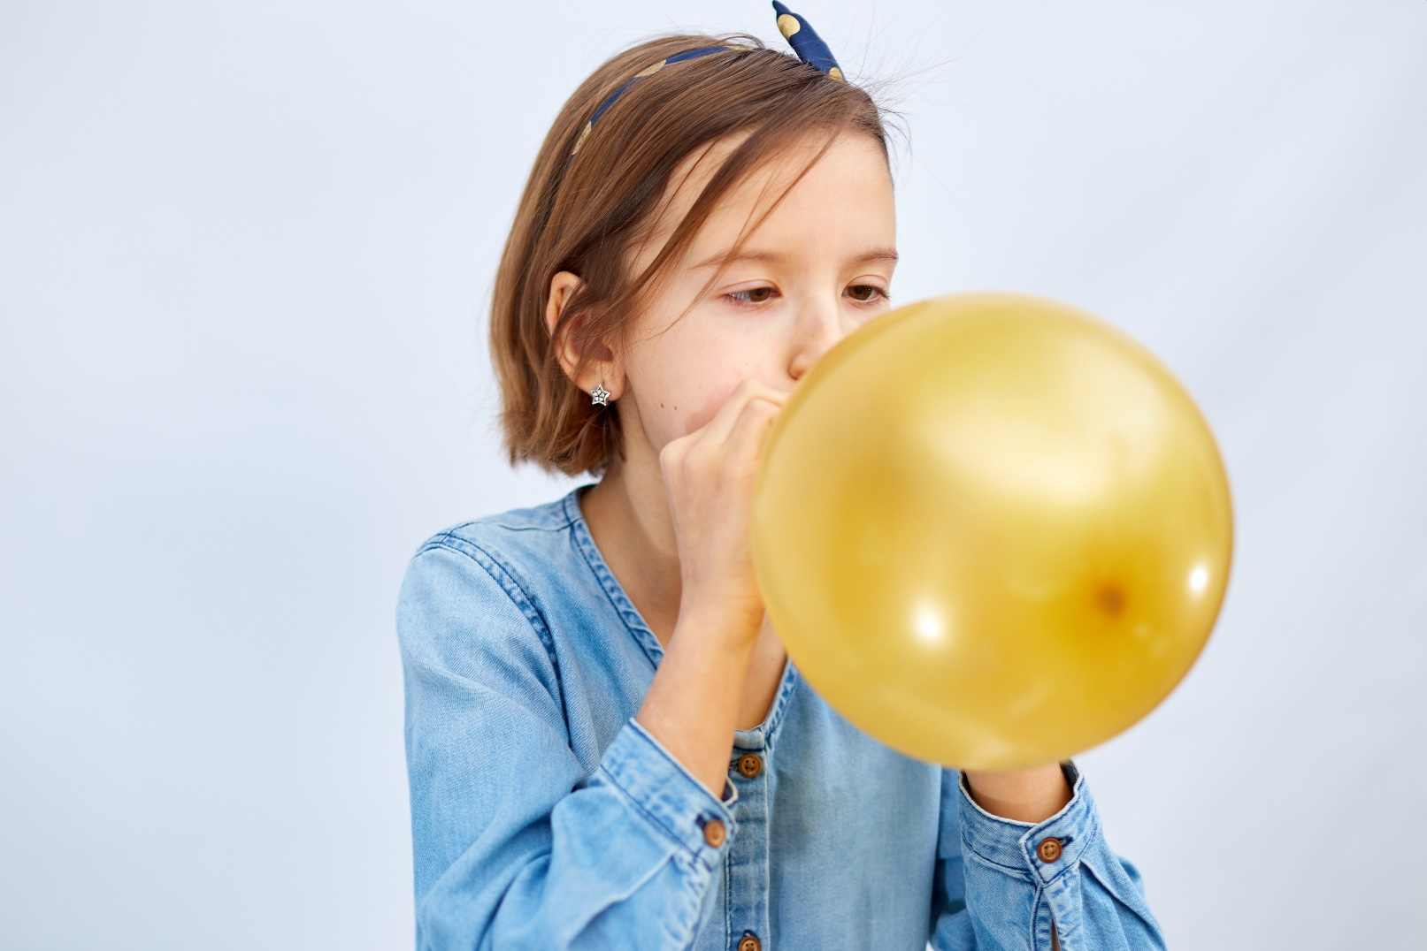
PREVENZIONE
PALLONCINI
Non acquistare
palloncini gonfiabili
in lattice:
a seguito della loro
improvvisa rottura
i pezzetti che si formano
sono facilmente inalabili
Notes:
Da questa diapositiva si evince un quadro non certamente encomiastico del comportamento degli italiani, dobbiamo nelle nostre lezioni battere molto sul concetto di prevenzione e sui corretti stili di vita che privilegino un’alimentazione sana, stimolare l’attività fisica se non quella sportiva ed essere decisi e convinti nella campagna contro il fumo

Slide 13
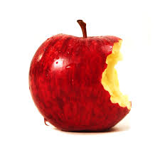
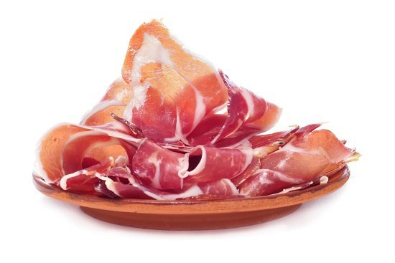
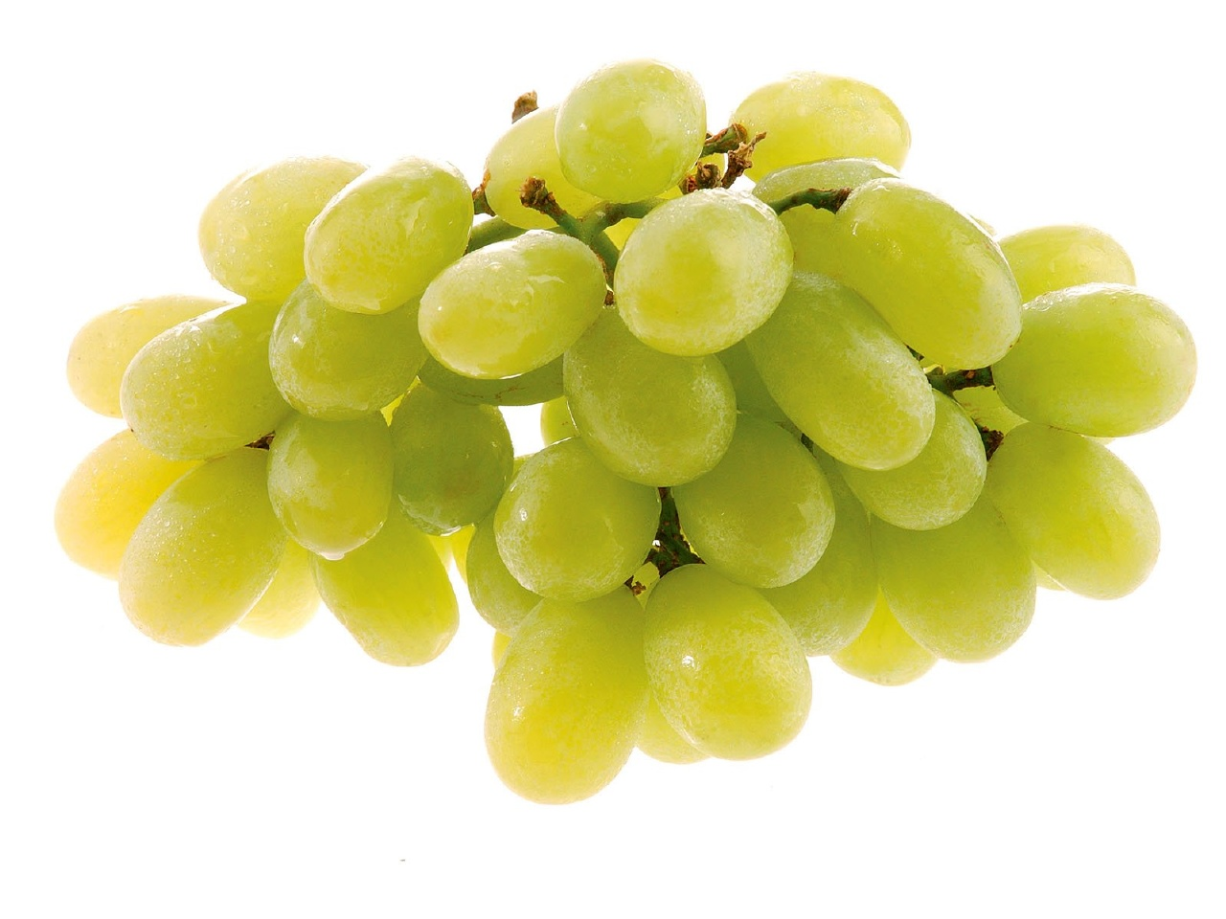
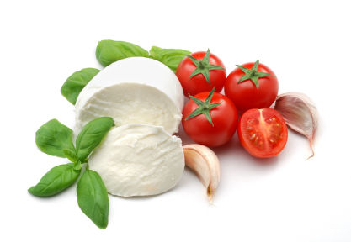
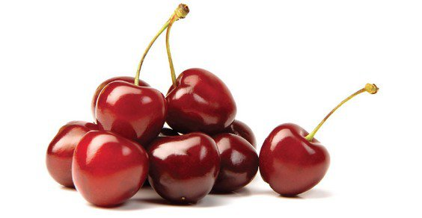
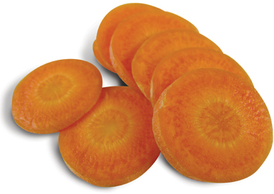
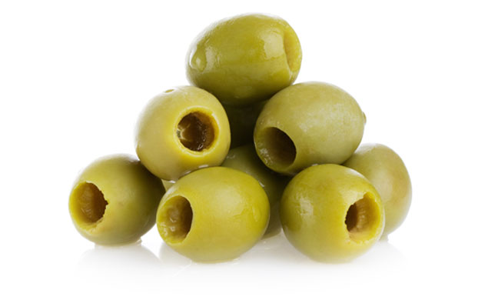
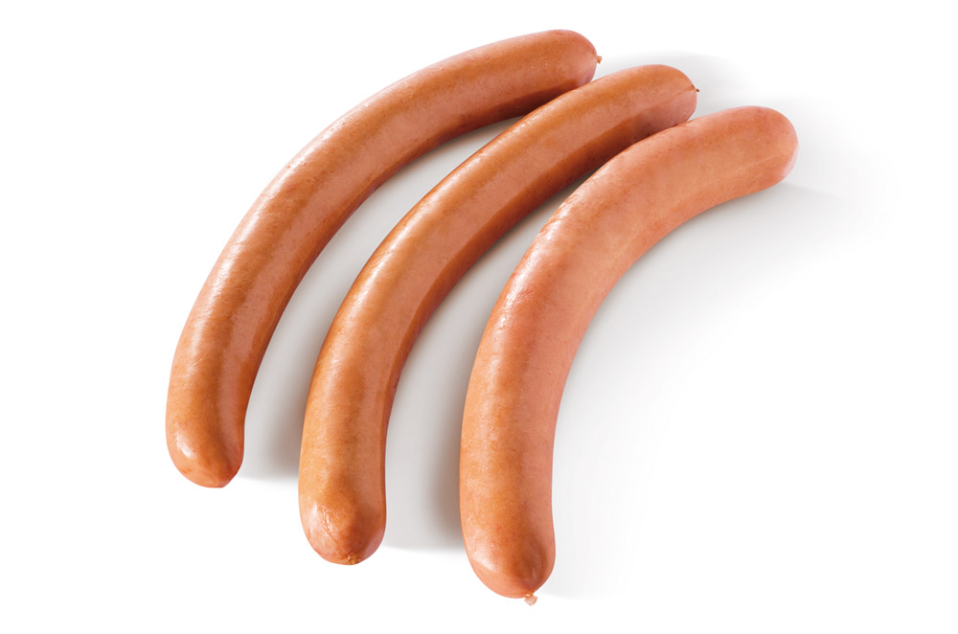
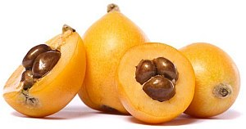
PREVENZIONE
SMINUZZARE I CIBI
Notes:
Da questa diapositiva si evince un quadro non certamente encomiastico del comportamento degli italiani, dobbiamo nelle nostre lezioni battere molto sul concetto di prevenzione e sui corretti stili di vita che privilegino un’alimentazione sana, stimolare l’attività fisica se non quella sportiva ed essere decisi e convinti nella campagna contro il fumo

Slide 14
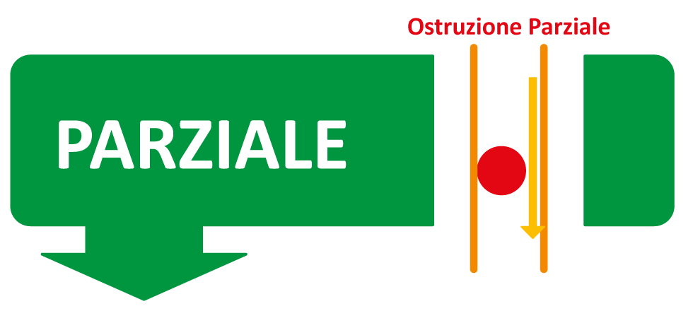
SE L’OSTRUZIONE È PARZIALE
Tossisce
Emette suoni / Piange Respira anche se con difficoltà
Notes:
Da questa diapositiva si evince un quadro non certamente encomiastico del comportamento degli italiani, dobbiamo nelle nostre lezioni battere molto sul concetto di prevenzione e sui corretti stili di vita che privilegino un’alimentazione sana, stimolare l’attività fisica se non quella sportiva ed essere decisi e convinti nella campagna contro il fumo

Slide 15
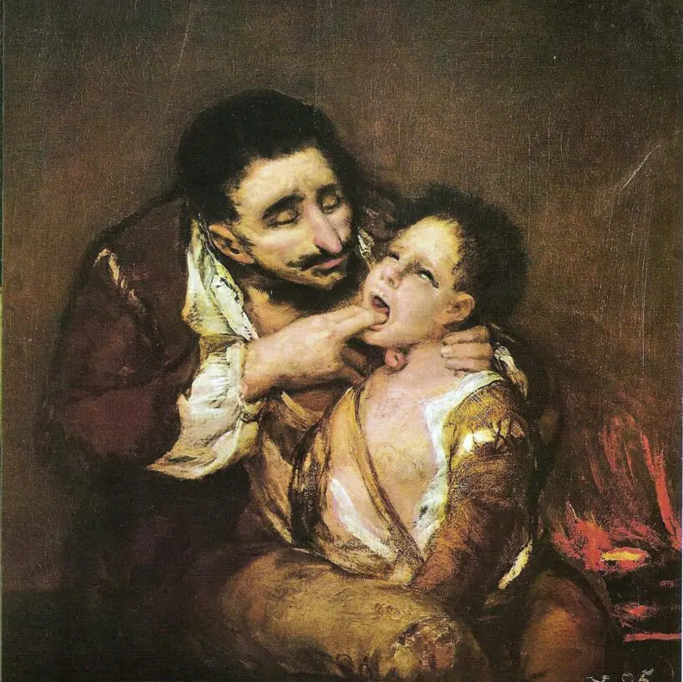
SE L’OSTRUZIONE È PARZIALE
NON METTERE LE DITA IN BOCCA
IN MODO SBAGLIATO
El Garrotillo, Francisco Goya (1810 ca)
Notes:
Da questa diapositiva si evince un quadro non certamente encomiastico del comportamento degli italiani, dobbiamo nelle nostre lezioni battere molto sul concetto di prevenzione e sui corretti stili di vita che privilegino un’alimentazione sana, stimolare l’attività fisica se non quella sportiva ed essere decisi e convinti nella campagna contro il fumo

Slide 16
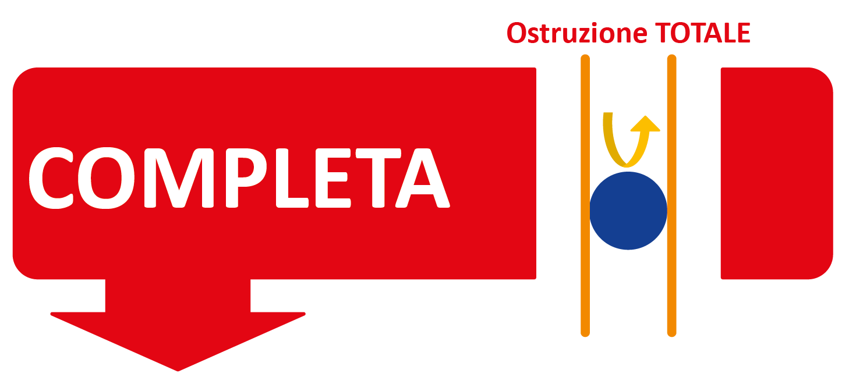
MA SE L’OSTRUZIONE
DIVENTA TOTALE CHE FACCIAMO?
Notes:
Da questa diapositiva si evince un quadro non certamente encomiastico del comportamento degli italiani, dobbiamo nelle nostre lezioni battere molto sul concetto di prevenzione e sui corretti stili di vita che privilegino un’alimentazione sana, stimolare l’attività fisica se non quella sportiva ed essere decisi e convinti nella campagna contro il fumo

Slide 17
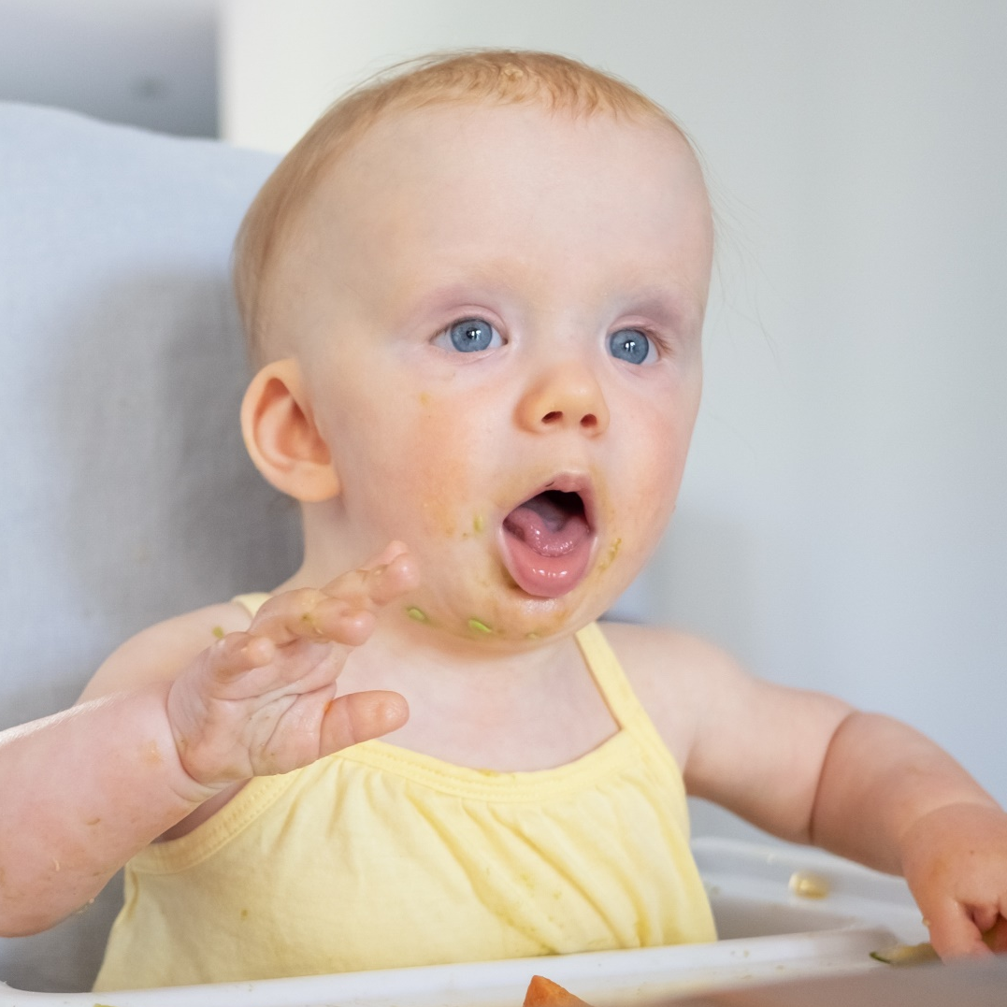
OSTRUZIONE TOTALE
LATTANTE COSCIENTE
NON TOSSISCE
NON EMETTE ALCUN SUONO
SMETTE DI RESPIRARE
PUÒ DIVENTARE CIANOTICO
Notes:
Da questa diapositiva si evince un quadro non certamente encomiastico del comportamento degli italiani, dobbiamo nelle nostre lezioni battere molto sul concetto di prevenzione e sui corretti stili di vita che privilegino un’alimentazione sana, stimolare l’attività fisica se non quella sportiva ed essere decisi e convinti nella campagna contro il fumo

Slide 18
OSTRUZIONE TOTALE
LATTANTE COSCIENTE
COSA FARE?
CHIAMA AIUTO
Chiamate subito aiuto generico
Se siete in due, uno può allertare il
NUMERO UNICO PER LE EMERGENZE
112 (dove attivo) oppure 118
Notes:
Da questa diapositiva si evince un quadro non certamente encomiastico del comportamento degli italiani, dobbiamo nelle nostre lezioni battere molto sul concetto di prevenzione e sui corretti stili di vita che privilegino un’alimentazione sana, stimolare l’attività fisica se non quella sportiva ed essere decisi e convinti nella campagna contro il fumo

Slide 19
OSTRUZIONE TOTALE
LATTANTE COSCIENTE
Con la mano assicurare
il capo del lattante
fissando la mandibola
tra pollice e indice
posizionati a “C”.
Notes:
Da questa diapositiva si evince un quadro non certamente encomiastico del comportamento degli italiani, dobbiamo nelle nostre lezioni battere molto sul concetto di prevenzione e sui corretti stili di vita che privilegino un’alimentazione sana, stimolare l’attività fisica se non quella sportiva ed essere decisi e convinti nella campagna contro il fumo

Slide 20
OSTRUZIONE TOTALE
LATTANTE COSCIENTE
Posizionare
il lattante prono (pancia in giù)
sull’avambraccio.
Posizionare a sua volta
l’avambraccio sulla coscia
dello stesso lato,
per garantire la stabilità.
Notes:
Da questa diapositiva si evince un quadro non certamente encomiastico del comportamento degli italiani, dobbiamo nelle nostre lezioni battere molto sul concetto di prevenzione e sui corretti stili di vita che privilegino un’alimentazione sana, stimolare l’attività fisica se non quella sportiva ed essere decisi e convinti nella campagna contro il fumo

Slide 21
OSTRUZIONE TOTALE
LATTANTE COSCIENTE
EFFETTUA SUBITO
LE MANOVRE DI DISOSTRUZIONE
5 PACCHE
INTERSCAPOLARI
Notes:
Da questa diapositiva si evince un quadro non certamente encomiastico del comportamento degli italiani, dobbiamo nelle nostre lezioni battere molto sul concetto di prevenzione e sui corretti stili di vita che privilegino un’alimentazione sana, stimolare l’attività fisica se non quella sportiva ed essere decisi e convinti nella campagna contro il fumo

Slide 22
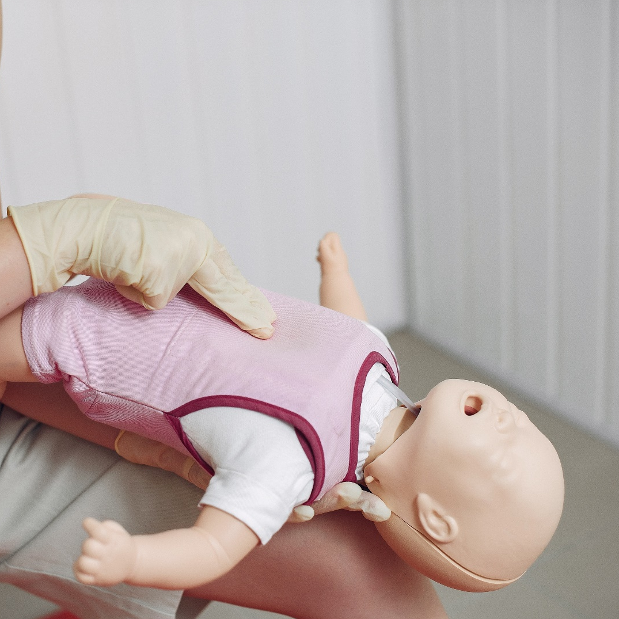
OSTRUZIONE TOTALE
LATTANTE COSCIENTE
Girare il bambino
sull’altro avambraccio,
sempre con il capo in basso
rispetto al corpo,
assicurandolo sul piano rigido
formato da avambraccio e coscia
Notes:
Da questa diapositiva si evince un quadro non certamente encomiastico del comportamento degli italiani, dobbiamo nelle nostre lezioni battere molto sul concetto di prevenzione e sui corretti stili di vita che privilegino un’alimentazione sana, stimolare l’attività fisica se non quella sportiva ed essere decisi e convinti nella campagna contro il fumo

Slide 23
OSTRUZIONE TOTALE
LATTANTE COSCIENTE
ALTERNA
5 COMPRESSIONI
TORACICHE LENTE
E PROFONDE
Notes:
Da questa diapositiva si evince un quadro non certamente encomiastico del comportamento degli italiani, dobbiamo nelle nostre lezioni battere molto sul concetto di prevenzione e sui corretti stili di vita che privilegino un’alimentazione sana, stimolare l’attività fisica se non quella sportiva ed essere decisi e convinti nella campagna contro il fumo

Slide 24
OSTRUZIONE TOTALE
LATTANTE COSCIENTE
CONTINUA
ALTERNANDO 5 PACCHE INTERSCAPOLARI
A 5 COMPRESSIONI TORACICHE
FINO A DISOSTRUZIONE AVVENUTA
O FINO A BAMBINO INCOSCIENTE
Notes:
Da questa diapositiva si evince un quadro non certamente encomiastico del comportamento degli italiani, dobbiamo nelle nostre lezioni battere molto sul concetto di prevenzione e sui corretti stili di vita che privilegino un’alimentazione sana, stimolare l’attività fisica se non quella sportiva ed essere decisi e convinti nella campagna contro il fumo

Slide 25
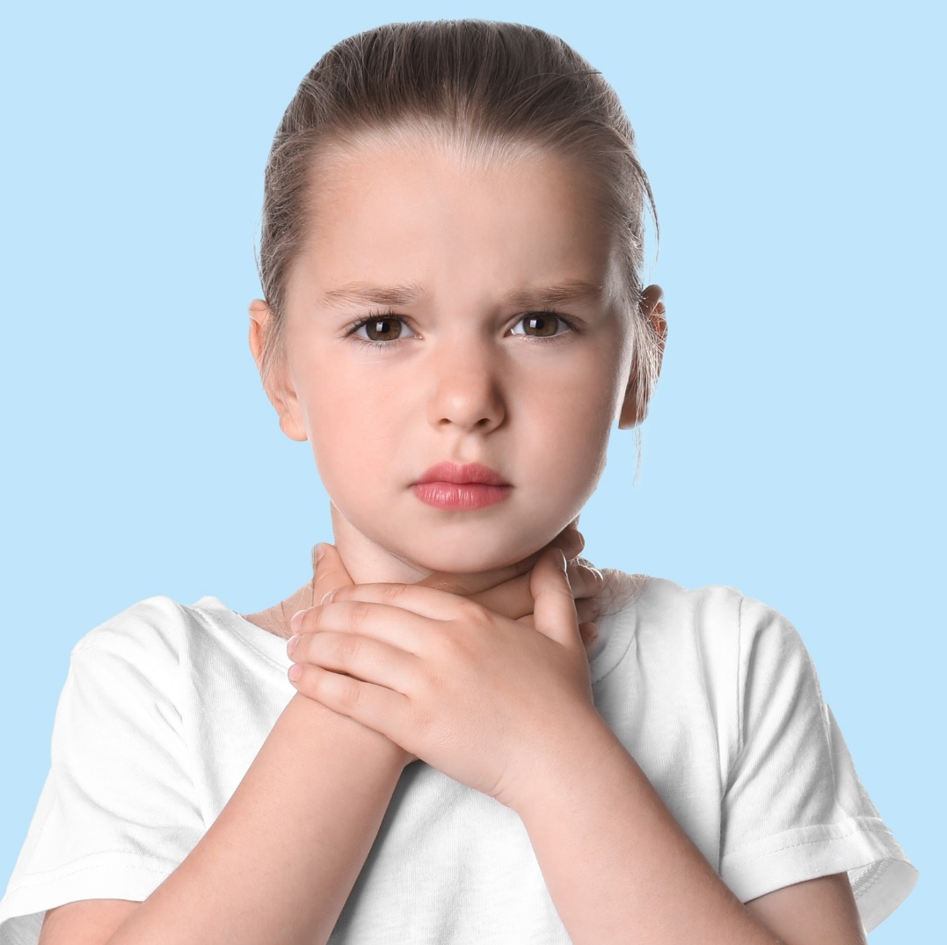
OSTRUZIONE TOTALE
OSTRUZIONE TOTALE
BAMBINO COSCIENTE
NON TOSSISCE
NON EMETTE ALCUN SUONO
SMETTE DI RESPIRARE
MANI AL COLLO
Notes:
Da questa diapositiva si evince un quadro non certamente encomiastico del comportamento degli italiani, dobbiamo nelle nostre lezioni battere molto sul concetto di prevenzione e sui corretti stili di vita che privilegino un’alimentazione sana, stimolare l’attività fisica se non quella sportiva ed essere decisi e convinti nella campagna contro il fumo

Slide 26
OSTRUZIONE TOTALE
OSTRUZIONE TOTALE
OSTRUZIONE TOTALE
BAMBINO COSCIENTE
NON TOSSISCE
NON EMETTE ALCUN SUONO
SMETTE DI RESPIRARE
MANI AL COLLO
COSA FARE?
CHIAMA AIUTO
Chiamate subito aiuto generico
Se siete in due, uno può allertare
il NUMERO UNICO
PER LE EMERGENZE
112
Notes:
Da questa diapositiva si evince un quadro non certamente encomiastico del comportamento degli italiani, dobbiamo nelle nostre lezioni battere molto sul concetto di prevenzione e sui corretti stili di vita che privilegino un’alimentazione sana, stimolare l’attività fisica se non quella sportiva ed essere decisi e convinti nella campagna contro il fumo

Slide 27
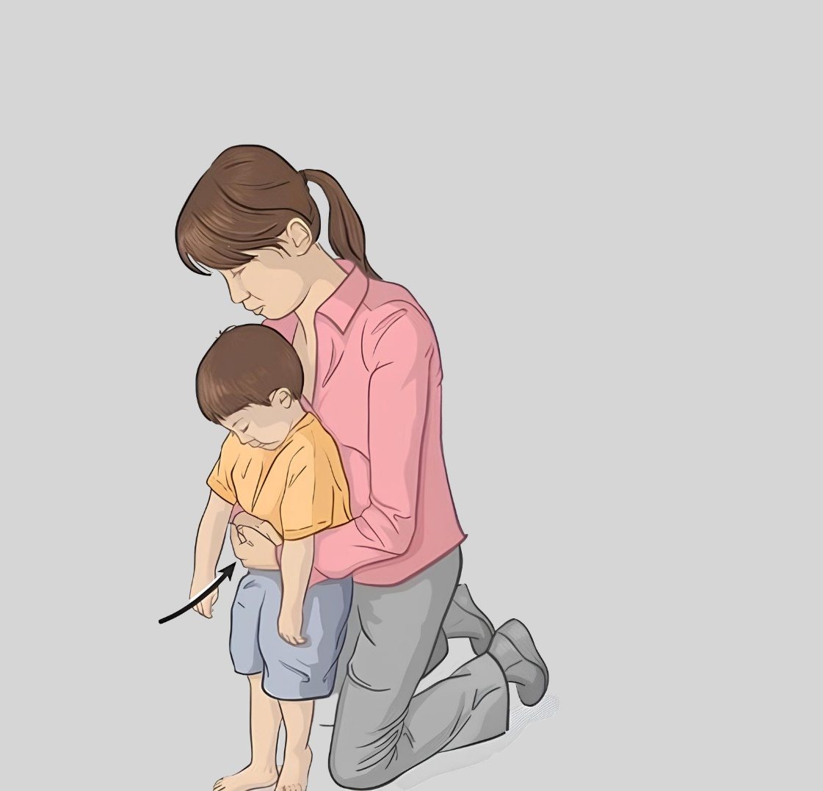
OSTRUZIONE TOTALE
OSTRUZIONE TOTALE
OSTRUZIONE TOTALE
BAMBINO COSCIENTE
NON TOSSISCE
NON EMETTE ALCUN SUONO
SMETTE DI RESPIRARE
MANI AL COLLO
MANOVRA
DI
HEIMLICH
Notes:
Da questa diapositiva si evince un quadro non certamente encomiastico del comportamento degli italiani, dobbiamo nelle nostre lezioni battere molto sul concetto di prevenzione e sui corretti stili di vita che privilegino un’alimentazione sana, stimolare l’attività fisica se non quella sportiva ed essere decisi e convinti nella campagna contro il fumo

Slide 28
OSTRUZIONE TOTALE
OSTRUZIONE TOTALE
OSTRUZIONE TOTALE
BAMBINO COSCIENTE
Individuare una zona tra sterno e
ombelico con il pollice e l’indice
formare una “C”
che colleghi il margine inferiore
dello sterno all’ombelico
Notes:
Da questa diapositiva si evince un quadro non certamente encomiastico del comportamento degli italiani, dobbiamo nelle nostre lezioni battere molto sul concetto di prevenzione e sui corretti stili di vita che privilegino un’alimentazione sana, stimolare l’attività fisica se non quella sportiva ed essere decisi e convinti nella campagna contro il fumo

Slide 29
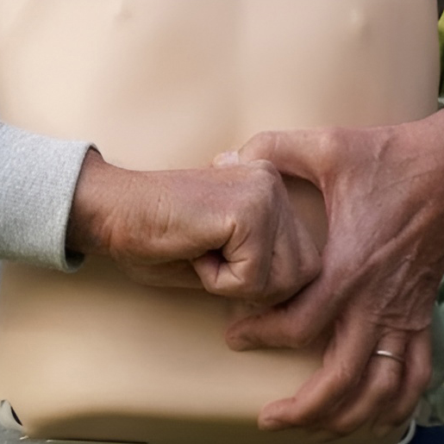
OSTRUZIONE TOTALE
OSTRUZIONE TOTALE
OSTRUZIONE TOTALE
BAMBINO COSCIENTE
Inserire la mano
nella zona delimitata in precedenza
tra sterno e ombelico;
porre il pugno dell’altra mano
all’interno di questa “C”
avendo cura di mantenere
il pollice all’interno delle altre dita
per creare una superficie piana
Notes:
Da questa diapositiva si evince un quadro non certamente encomiastico del comportamento degli italiani, dobbiamo nelle nostre lezioni battere molto sul concetto di prevenzione e sui corretti stili di vita che privilegino un’alimentazione sana, stimolare l’attività fisica se non quella sportiva ed essere decisi e convinti nella campagna contro il fumo

Slide 30
OSTRUZIONE TOTALE
OSTRUZIONE TOTALE
OSTRUZIONE TOTALE
BAMBINO COSCIENTE
APPOGGIARE LA MANO CHE AVEVA
DELIMITATO LA ZONA DA COMPRIMERE;
STACCARE LA PRIMA MANO
E PORLA AL DI SOPRA DELL’ALTRA;
ESEGUIRE COMPRESSIONI CON
DIREZIONE CONTEMPORANEAMENTE
ANTERO-POSTERIORE E PIEDI-TESTA
(MOVIMENTO “A CUCCHIAIO”)
FINCHÉ RIMANE COSCIENTE
Notes:
Da questa diapositiva si evince un quadro non certamente encomiastico del comportamento degli italiani, dobbiamo nelle nostre lezioni battere molto sul concetto di prevenzione e sui corretti stili di vita che privilegino un’alimentazione sana, stimolare l’attività fisica se non quella sportiva ed essere decisi e convinti nella campagna contro il fumo

Slide 31
OSTRUZIONE TOTALE
OSTRUZIONE TOTALE
OSTRUZIONE TOTALE
BAMBINO COSCIENTE
CONTINUA
FINO A DISOSTRUZIONE AVVENUTA
O FINO A BAMBINO INCOSCIENTE
Notes:
Da questa diapositiva si evince un quadro non certamente encomiastico del comportamento degli italiani, dobbiamo nelle nostre lezioni battere molto sul concetto di prevenzione e sui corretti stili di vita che privilegino un’alimentazione sana, stimolare l’attività fisica se non quella sportiva ed essere decisi e convinti nella campagna contro il fumo

Slide 32
OSTRUZIONE TOTALE
OSTRUZIONE TOTALE
OSTRUZIONE TOTALE
ADULTO COSCIENTE
NON TOSSISCE
NON EMETTE ALCUN SUONO
SMETTE DI RESPIRARE
MANI AL COLLO
MANOVRA
DI HEIMLICH
Notes:
Da questa diapositiva si evince un quadro non certamente encomiastico del comportamento degli italiani, dobbiamo nelle nostre lezioni battere molto sul concetto di prevenzione e sui corretti stili di vita che privilegino un’alimentazione sana, stimolare l’attività fisica se non quella sportiva ed essere decisi e convinti nella campagna contro il fumo

Slide 33
OSTRUZIONE TOTALE
OSTRUZIONE TOTALE
OSTRUZIONE TOTALE
ADULTO COSCIENTE
NON TOSSISCE
NON EMETTE ALCUN SUONO
SMETTE DI RESPIRARE
MANI AL COLLO
Il soccorritore si posiziona dietro
alla vittima, con la testa di lato,
e la circonda; una mano è a pugno,
l’altra sopra.
Il pugno si posiziona sotto la base
dello sterno. Poi si effettuano
5 spinte verso l’interno e in alto
contemporaneamente, fino alla
Fuoriuscita del corpo estraneo.
Notes:
Da questa diapositiva si evince un quadro non certamente encomiastico del comportamento degli italiani, dobbiamo nelle nostre lezioni battere molto sul concetto di prevenzione e sui corretti stili di vita che privilegino un’alimentazione sana, stimolare l’attività fisica se non quella sportiva ed essere decisi e convinti nella campagna contro il fumo

Slide 34
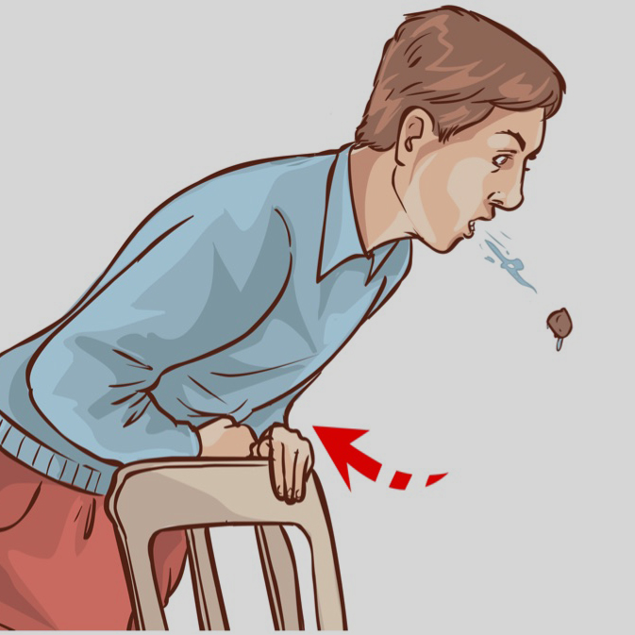
OSTRUZIONE TOTALE
OSTRUZIONE TOTALE
OSTRUZIONE PARZIALE E COMPLETA
AUTOSOCCORSO
manovre se ci si trova soli
PARZIALE: cercare di tossire
NON FARE ALTRO
COMPLETA: effettuare la manovra di Heimlich
su se stessi
usare lo spigolo o il bordo
di un tavolo o la spalliera
di una sedia per comprimere
sotto la base dello sterno
NON TOSSISCE
NON EMETTE ALCUN SUONO
SMETTE DI RESPIRARE
MANI AL COLLO
Notes:
Da questa diapositiva si evince un quadro non certamente encomiastico del comportamento degli italiani, dobbiamo nelle nostre lezioni battere molto sul concetto di prevenzione e sui corretti stili di vita che privilegino un’alimentazione sana, stimolare l’attività fisica se non quella sportiva ed essere decisi e convinti nella campagna contro il fumo

Slide 35
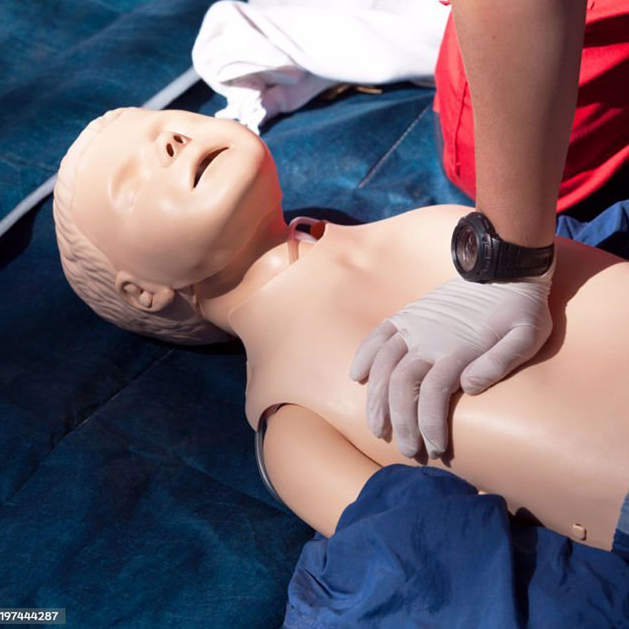
OSTRUZIONE TOTALE
OSTRUZIONE TOTALE
OSTRUZIONE TOTALE
LATTANTE E BAMBINO INCOSCIENTE
Inizia protocollo RCP per essere parte attiva in caso di bisogno.
Ostruzione completa e arresto possono essere contrastati ed è possibile ridare la vita
a un bambino se ci si è
adeguatamente formati.
NON TOSSISCE
NON EMETTE ALCUN SUONO
SMETTE DI RESPIRARE
MANI AL COLLO
Notes:
Da questa diapositiva si evince un quadro non certamente encomiastico del comportamento degli italiani, dobbiamo nelle nostre lezioni battere molto sul concetto di prevenzione e sui corretti stili di vita che privilegino un’alimentazione sana, stimolare l’attività fisica se non quella sportiva ed essere decisi e convinti nella campagna contro il fumo

Slide 36
OSTRUZIONE TOTALE
OSTRUZIONE TOTALE
INTERVENTO IMMEDIATO
4 MINUTI: inizio del danno cerebrale
10 MINUTI: morte cerebrale
IN ASSENZA DI RCP
Ogni minuto la sopravvivenza si riduce del 10-12%
Con il solo intervento del 112 la sopravvivenza è dell’1+15%
CON RCP PRECOCE
TRIPLICA il tempo di sopravvivenza
Con l’utilizzo del DAE può portare la sopravvivenza al 75%
Notes:
Da questa diapositiva si evince un quadro non certamente encomiastico del comportamento degli italiani, dobbiamo nelle nostre lezioni battere molto sul concetto di prevenzione e sui corretti stili di vita che privilegino un’alimentazione sana, stimolare l’attività fisica se non quella sportiva ed essere decisi e convinti nella campagna contro il fumo

Slide 37
Notes:
Da questa diapositiva si evince un quadro non certamente encomiastico del comportamento degli italiani, dobbiamo nelle nostre lezioni battere molto sul concetto di prevenzione e sui corretti stili di vita che privilegino un’alimentazione sana, stimolare l’attività fisica se non quella sportiva ed essere decisi e convinti nella campagna contro il fumo

Slide 38
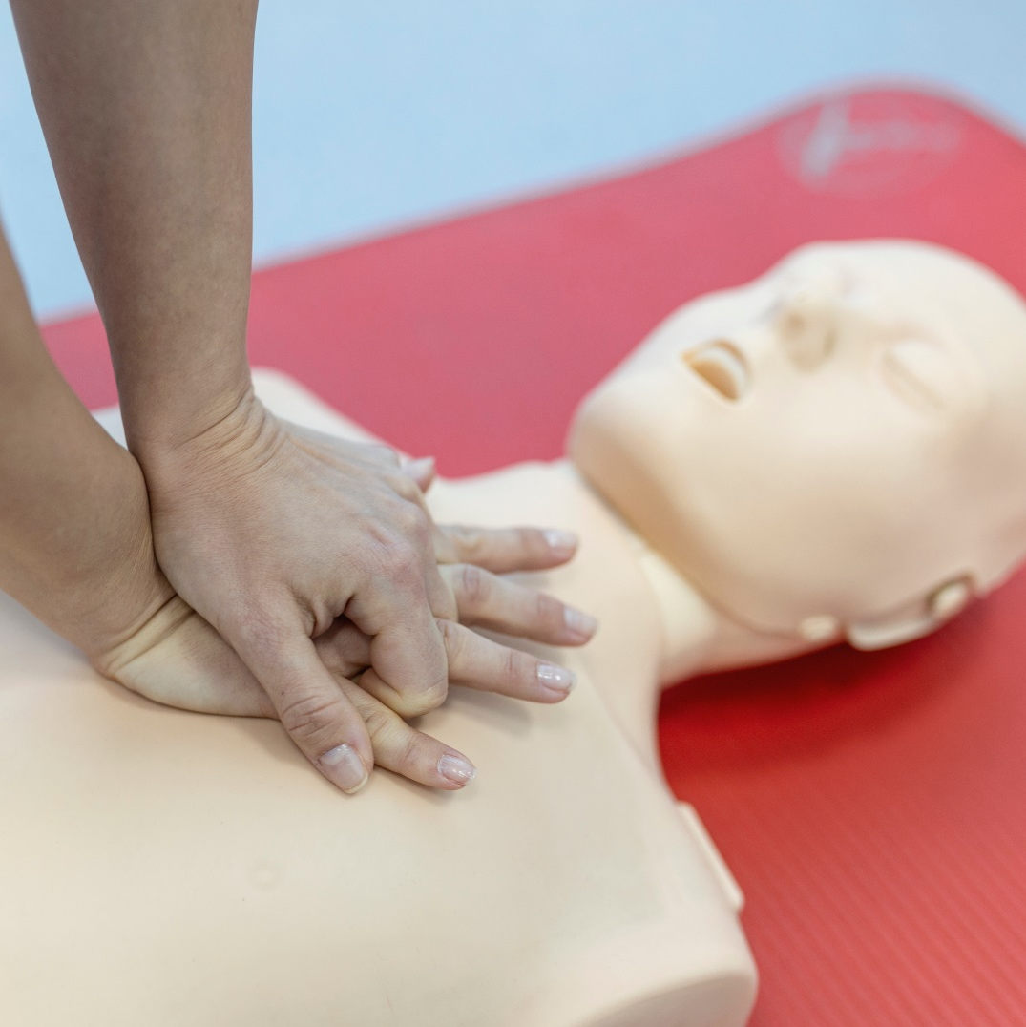
OSTRUZIONE TOTALE
OSTRUZIONE TOTALE
OSTRUZIONE TOTALE
ADULTO INCOSCIENTE
Inizia protocollo RCP
per essere parte attiva in caso di bisogno.
Ostruzione completa e arresto possono essere contrastati ed è possibile ridare la vita
A un adulto se ci si è adeguatamente formati.
NON TOSSISCE
NON EMETTE ALCUN SUONO
SMETTE DI RESPIRARE
MANI AL COLLO
Notes:
Da questa diapositiva si evince un quadro non certamente encomiastico del comportamento degli italiani, dobbiamo nelle nostre lezioni battere molto sul concetto di prevenzione e sui corretti stili di vita che privilegino un’alimentazione sana, stimolare l’attività fisica se non quella sportiva ed essere decisi e convinti nella campagna contro il fumo

Slide 39
OSTRUZIONE TOTALE
OSTRUZIONE TOTALE
BLS PEDIATRICO
RCP PRECOCE
LA RCP (Rianimazione Cardio Polmonare) garantisce un’OSSIGENAZIONE D’EMERGENZA
ritardando il rischio di DANNO ANOSSICO CEREBRALE.
In età pediatrica può evitare che un arresto respiratorio evolva in arresto cardiaco.
NON TOSSISCE
NON EMETTE ALCUN SUONO
SMETTE DI RESPIRARE
MANI AL COLLO
Notes:
Da questa diapositiva si evince un quadro non certamente encomiastico del comportamento degli italiani, dobbiamo nelle nostre lezioni battere molto sul concetto di prevenzione e sui corretti stili di vita che privilegino un’alimentazione sana, stimolare l’attività fisica se non quella sportiva ed essere decisi e convinti nella campagna contro il fumo

Slide 40
Coordinatore Nazionale 2023-2024: dr. Dario Angiolini
Slides realizzate dal dr. Gianfranco Nassisi
Notes:
Da questa diapositiva si evince un quadro non certamente encomiastico del comportamento degli italiani, dobbiamo nelle nostre lezioni battere molto sul concetto di prevenzione e sui corretti stili di vita che privilegino un’alimentazione sana, stimolare l’attività fisica se non quella sportiva ed essere decisi e convinti nella campagna contro il fumo

Slide 41
OSTRUZIONE TOTALE
OSTRUZIONE TOTALE
BLS PEDIATRICO E ADULTI
Per garantire un massaggio cardiaco
di qualità, è importante
COMPRIMERE IL TORACE FINO AD ABBASSARLO DI CIRCA 5 CENTIMETRI
e permettere la sua completa riespansione dopo ogni compressione mantenendo
una velocità adeguata (circa 100 - 120 compressioni/minuto).
DOPO 30 COMPRESSIONI DEL TORACE
EFFETTUARE 2 INSUFFLAZIONI D'ARIA,
chiudendo il naso della vittima ed estendendone il capo.
NON TOSSISCE
NON EMETTE ALCUN SUONO
SMETTE DI RESPIRARE
MANI AL COLLO
Notes:
Da questa diapositiva si evince un quadro non certamente encomiastico del comportamento degli italiani, dobbiamo nelle nostre lezioni battere molto sul concetto di prevenzione e sui corretti stili di vita che privilegino un’alimentazione sana, stimolare l’attività fisica se non quella sportiva ed essere decisi e convinti nella campagna contro il fumo

Slide 42
OSTRUZIONE TOTALE
OSTRUZIONE TOTALE
BLS NELL’ADULTO
NON TOSSISCE
NON EMETTE ALCUN SUONO
SMETTE DI RESPIRARE
MANI AL COLLO
APERTURA VIE AEREE
VENTILAZIONI
IPERESTENDERE IL CAPO E SOLLEVARE IL MENTO
CHIUDERE IL NASO
2 VENTILAZIONI
DI 1 SECONDO
(sollevamento del torace)
NEL CASO DI PROBLEMI CON LA VENTILAZIONE, CONTINUARE CON LE COMPRESSIONI TORACICHE
Notes:
Da questa diapositiva si evince un quadro non certamente encomiastico del comportamento degli italiani, dobbiamo nelle nostre lezioni battere molto sul concetto di prevenzione e sui corretti stili di vita che privilegino un’alimentazione sana, stimolare l’attività fisica se non quella sportiva ed essere decisi e convinti nella campagna contro il fumo

Slide 43
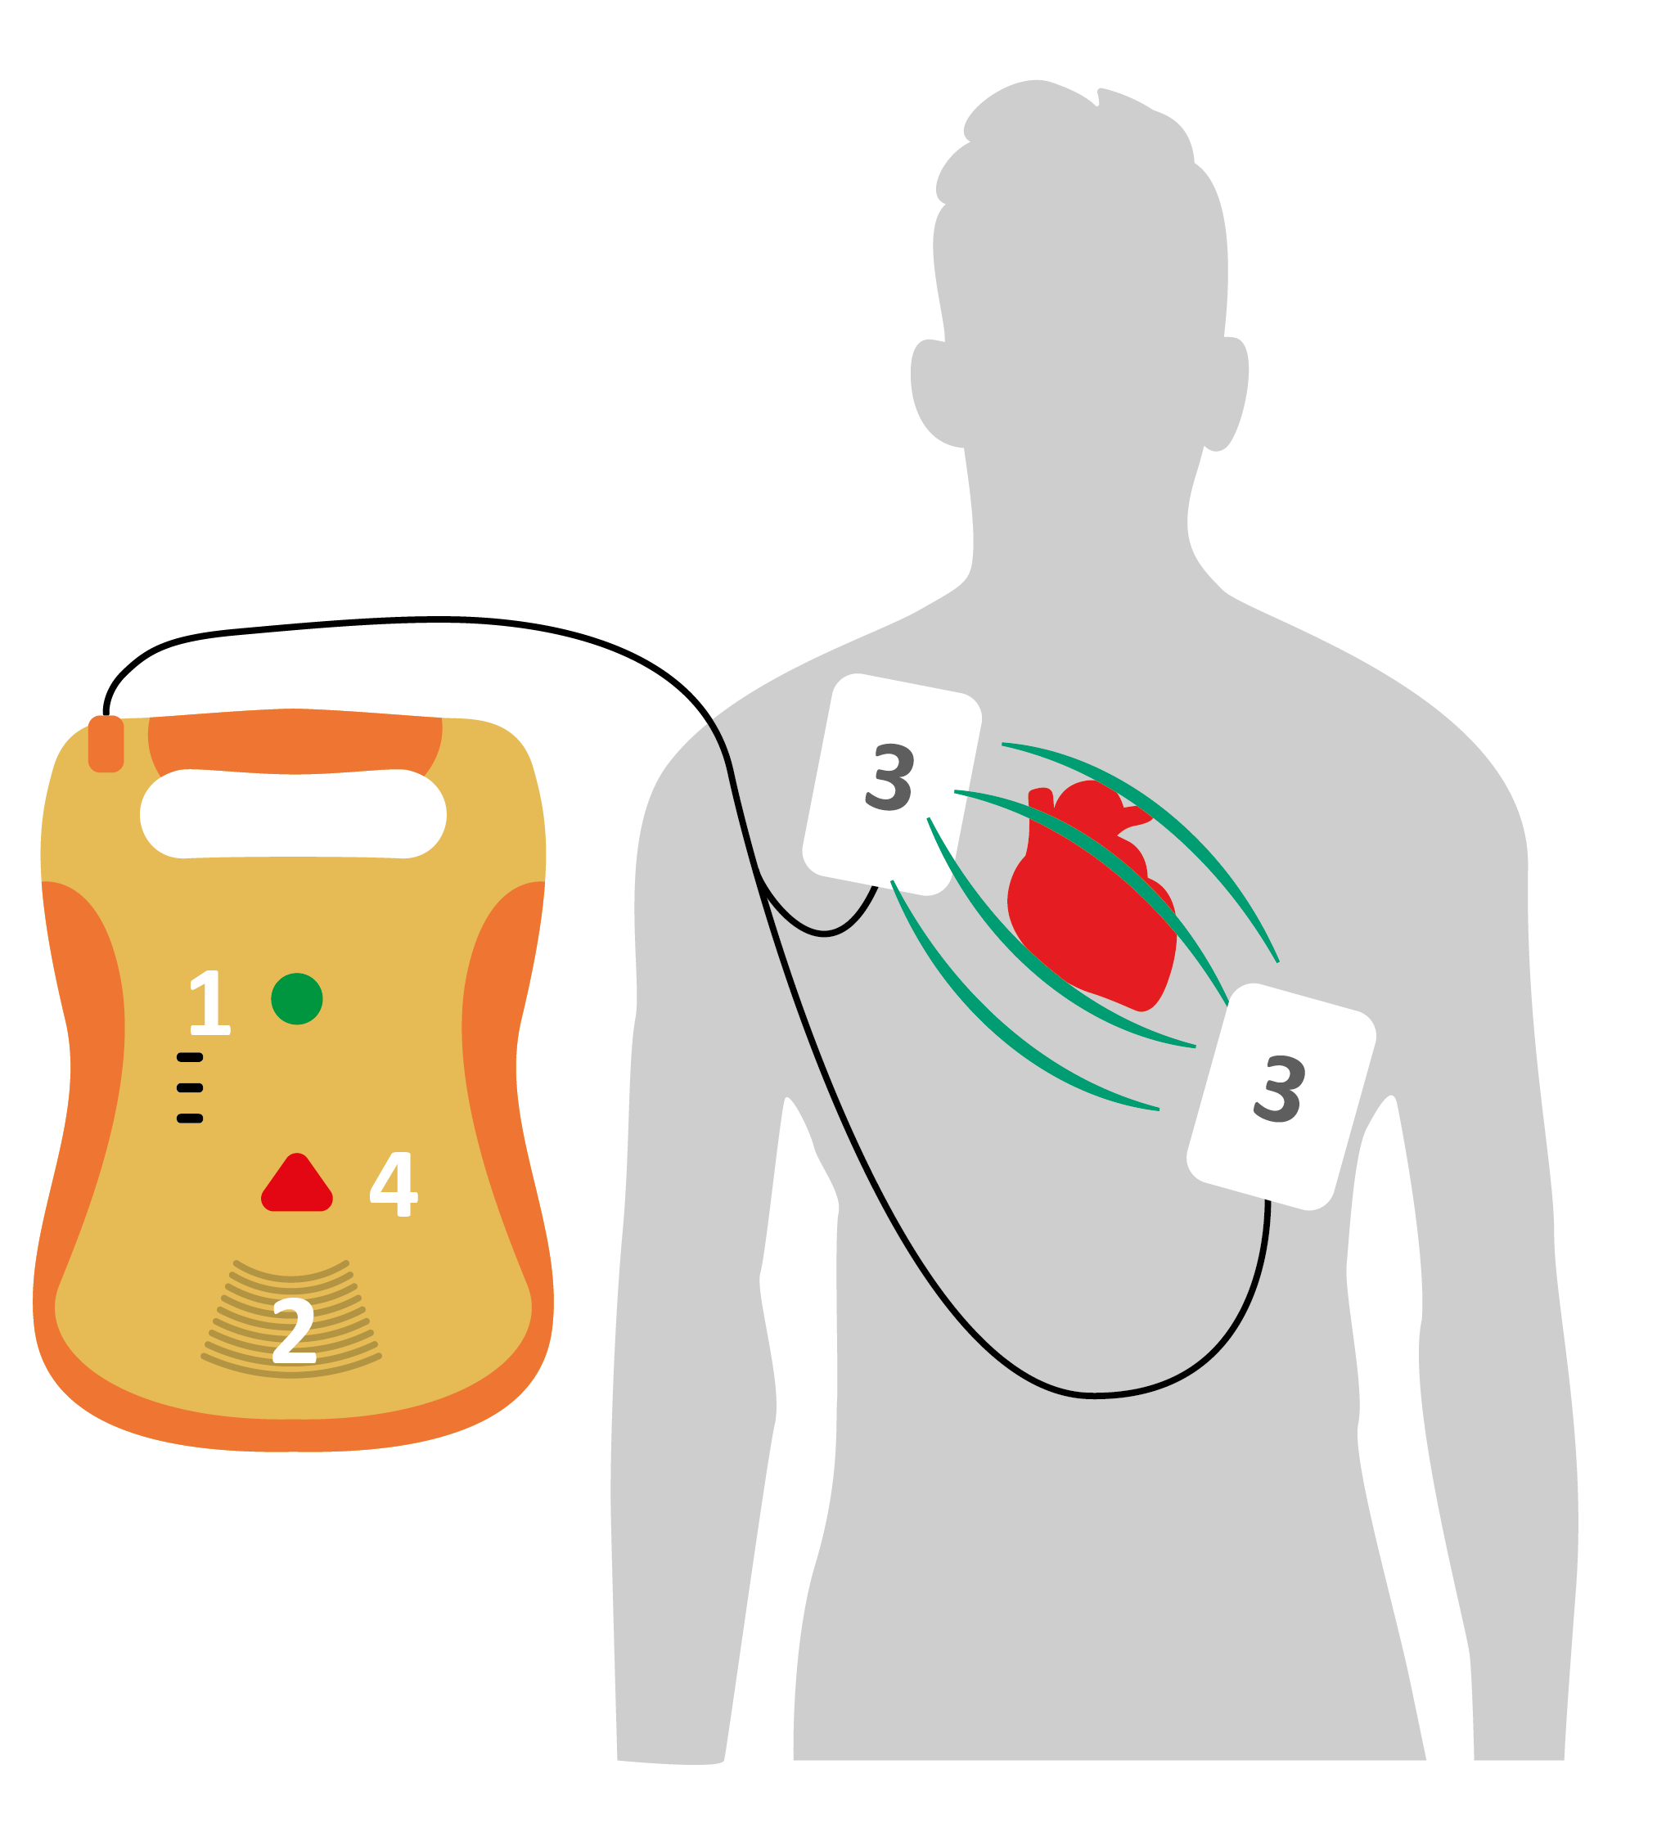
OSTRUZIONE TOTALE
OSTRUZIONE TOTALE
DAE
Le piastre adesive [3] si applicano sul torace del paziente in posizione sottoclavicolare destra e sottoascellare sinistra
La scarica elettrica ripolarizza il sistema di conduzione del cuore ristabilendo il ritmo naturale
Notes:
Da questa diapositiva si evince un quadro non certamente encomiastico del comportamento degli italiani, dobbiamo nelle nostre lezioni battere molto sul concetto di prevenzione e sui corretti stili di vita che privilegino un’alimentazione sana, stimolare l’attività fisica se non quella sportiva ed essere decisi e convinti nella campagna contro il fumo

Slide 44
C'è solo una sottile differenza.
Le vittime causate
da ustioni,
lesioni da scoppio
e intossicazione
da fumo sono tra le 400 e le 500 l’anno.
Quelle da arresto cardiaco sono 60.000.
Notes:
Da questa diapositiva si evince un quadro non certamente encomiastico del comportamento degli italiani, dobbiamo nelle nostre lezioni battere molto sul concetto di prevenzione e sui corretti stili di vita che privilegino un’alimentazione sana, stimolare l’attività fisica se non quella sportiva ed essere decisi e convinti nella campagna contro il fumo

Slide 45
deve rappresentare uno stile di vita,
per essere un aiuto efficace in caso di emergenza
e anche per gestire al meglio l’aspetto psicologico dell’emergenza.
“…chiunque e dovunque può avviare le procedure di rianimazione.
Tutto ciò che occorre sono due mani”
Notes:
Da questa diapositiva si evince un quadro non certamente encomiastico del comportamento degli italiani, dobbiamo nelle nostre lezioni battere molto sul concetto di prevenzione e sui corretti stili di vita che privilegino un’alimentazione sana, stimolare l’attività fisica se non quella sportiva ed essere decisi e convinti nella campagna contro il fumo

Slide 46
TUTTI POSSONO FARCELA
Notes:
Da questa diapositiva si evince un quadro non certamente encomiastico del comportamento degli italiani, dobbiamo nelle nostre lezioni battere molto sul concetto di prevenzione e sui corretti stili di vita che privilegino un’alimentazione sana, stimolare l’attività fisica se non quella sportiva ed essere decisi e convinti nella campagna contro il fumo

Slide 47
Se si sogna da soli è solo un sogno.
Se si sogna insieme, è la realtà che comincia.
Grazie per l’attenzione e…
RACCONTATELO A TUTTI!
Notes:
Da questa diapositiva si evince un quadro non certamente encomiastico del comportamento degli italiani, dobbiamo nelle nostre lezioni battere molto sul concetto di prevenzione e sui corretti stili di vita che privilegino un’alimentazione sana, stimolare l’attività fisica se non quella sportiva ed essere decisi e convinti nella campagna contro il fumo

